Slide 1
UD.7 ¿Qué y cómo evaluar las Ciencias de la Naturaleza (Biología y Geología) en la Educación Secundaria ?
Módulo: “Enseñanza y Aprendizaje de la Biología y de la Geología”

Slide 2
Concretar los tipos de evaluación que vamos a seguir durante un proceso e-learning, así como los criterios de evaluación
La programación de cualquier acción formativa pues, nos aportarán las bases de actuación sobre las que poner en marcha nuestra propuesta metodológica, las actividades de aprendizaje, etc.
Tendremos que concretar por tanto las estrategias, los procedimientos e instrumentos de evaluación, intentando responder a las cuestiones:
¿Por qué, qué, cómo y cuándo evaluar?

Slide 3
Evaluación y/o Calificación
Evaluación.- Carácter formativo, más cualitativa y enfocada al cambio tanto del profesor como del alumno y del proceso de enseñanza-aprendizaje.
Calificación.- Carácter numérico y finalista y sólo del alumno.

Slide 4
La evaluación debe tener un carácter holístico
Debe ser continua

Slide 5
Evaluación inicial:
De los conocimientos conceptuales que poseen,
Sobre las destrezas intelectivas y procedimentales que dominan,
Actitudes y comportamientos que manifiestan en ese momento con relación a los objetivos y contenidos a alcanzar (excluyendo la simple valoración de aprendizajes memorísticos)
Durante el proceso:
Recogiendo información sobre cómo avanzan los alumn@s, Identificando obstáculos y dificultades, de forma que permitan al profesor/a modificar sus estrategias de intervención didáctica, su metodología, ampliar los recursos que está utilizando, las actividades que tiene previsto realizar
Evaluación final:
Para contrastar los avances realizados por un alumno/a y por el conjunto del grupo con su situación de partida y valorar en qué medida han alcanzado las capacidades señaladas en los objetivos.
Todo ello constituye una evaluación continua no finalista, en la que la información obtenida es valiosa para el profesor permitiéndole analizar y reflexionar sobre su propia práctica, valorando los resultados y reconduciendo su hipótesis de trabajo.

Slide 6
Existen múltiples instrumentos evaluativos,
entendiendo por instrumento de evaluación cualquier útil o herramienta que nos permita hacer acopio de información relevante sobre el proceso de enseñanza-aprendizaje, sus limitaciones y sus logros.
Ejemplos son: Entrevistas individuales,
Debates colectivos con el grupo-aula,
Cuestionarios/pruebas/exámenes,
Observaciones y tomas de datos en el cuaderno del profesor/a,
Análisis y valoración de trabajos realizados por los alumnos/as informes bibliográficos,
murales,
diseños de experiencias de laboratorio
Análisis del cuaderno de clase del alumno/a,
Carpetas de investigación o portfolios (donde se colocan todas las producciones de cada alumno o grupo de alumnos que trabajan en equipo y dónde el profesor vuelve a colocar las producciones ya corregidas, proporcionando una información progresiva del trabajo de esos alumnos)

Slide 7
Todos tienen ventajas e inconvenientes,
pero en la evaluación siempre debemos utilizar varios instrumentos evaluativos diferentes, para que la información sea relevante y contrastada.

Slide 8
Se han de evaluar todas las actitudes y producciones de los alumnos y alumnas

Slide 9
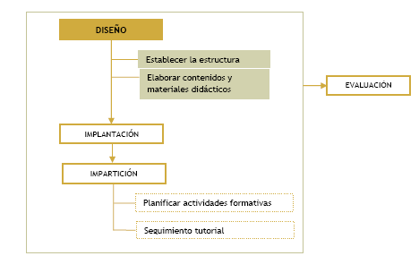

Slide 10
1. Diseño del curso: fase donde se diseñan todos los elementos que van a configurar el curso como por ejemplo: los contenidos o, como hemos visto, el diseño instruccional de los contenidos de enseñanza-aprendizaje (tanto teóricos como prácticos), la interfaz (diseño gráfico del espacio), los materiales didácticos a distancia, la manera que se va a evaluar esos contenidos, etc.
2. Implantación: se realiza la inclusión del curso en la plataforma tecnológica; se dan de alta a los agentes implicados; se realizan las pruebas técnicas pertinentes, etc.
3. Impartición: fase de realización práctica del curso.
4. Evaluación: fase final donde deben evaluarse todos los elementos implicados tanto en la planificación como en el desarrollo de la acción teleformativa que se ha llevado a cabo, identificando los posibles problemas y proponiendo soluciones de mejora.

Slide 11
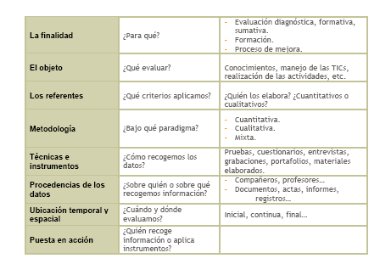
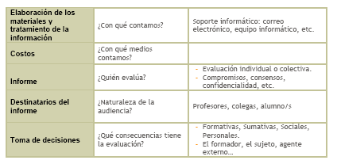

Slide 12
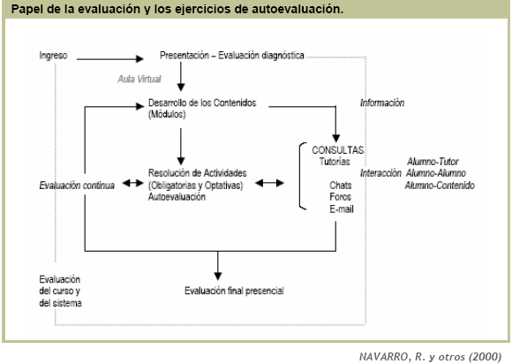

Slide 13
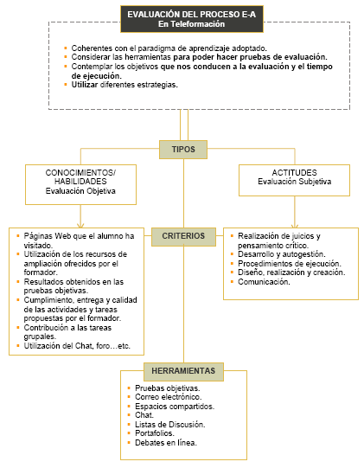

Slide 14
CABERO, J. y GISBERT, M. (2005), la autoevaluación es:
“Un conjunto de actividades autocorrectivas o acompañadas de soluciones que permiten al estudiante comprobar el tipo y grado de éxito conseguido a cada uno de los objetivos de la acción formativa”.

Slide 15
Mediante estos ejercicios damos la posibilidad al alumno de comprobar por sí mismo el dominio que posee y la calidad de su aprendizaje.
Las cuestiones deben despertar el interés por realizar una lectura activa del material, buscando la comprensión y no la mera memorización del texto.
Si responde correctamente, los aprendizajes pueden quedar mejor fijados.
Si responde de manera errónea, el ejercicio de autoevaluación puede motivarle para volver a estudiar el material o inspirarse para realizar una búsqueda de información complementaria.

Slide 16
Siempre deberán incluir dos secciones bien diferenciadas pero complementarias:
Una breve introducción:
Al comienzo de la actividad, se deben proponer algunas explicaciones e instrucciones de la actividad que va a ejecutar el alumno, de manera que le ayude a comprender la finalidad y el uso que debe hacer de la autoevaluación.
La autocorrección:
Cuando el alumno finaliza la actividad debe tener la posibilidad de acercarse a las correcciones de la misma para comprobar su grado de acierto. La autocorrección, entendida como soluciones significativas de los ejercicios propuestos, debe ofrecer una valoración conjunta tanto de proceso como de resultado.

Slide 17
CONSEJOS PARA LA ELABORACIÓN DE EJERCICIOS DE AUTOEVALUACIÓN.
GARCÍA ARETIO (2003)
1. Número de ejercicios:
El número de ejercicios debe ser lo suficientemente amplio y no reducido a unas cuantas preguntas que se responden con suma facilidad.
2. Características de las respuestas:
Los ejercicios deben solicitar del alumno respuestas breves aunque exigiendo una
profunda reflexión sobre lo estudiado.
Las preguntas han de plantearse de modo que sea difícil contestarlas con una reproducción literal de lo leído, visto u oído.
3. Tipos de pruebas:
Han de realizarse distintos tipos de pruebas con el fin de que el alumno se familiarice
con diversas formas.
4. Características de las soluciones:
En las soluciones se debe sugerir al estudiante dónde puede encontrar la respuesta o
qué material distinto puede utilizar.
Basta con establecer un enlace con la respuesta adecuada, con la parte del material en la que se contiene una amplia explicación, o con otro lugar de la red.

Slide 18
VENTAJAS DE LAS PRUEBAS A DISTANCIA.
Control periódico del progreso académico.
Obligan a estudiar, de manera sistemática y organizada.
Ayudan a retener las respuestas fundamentales de la materia
Elemento de comunicación bidireccional.
Fuerte incentivo para la mejora de la cantidad y calidad de aprendizaje.
Orientan a los docentes.
Los profesores redactores pueden averiguar dificultades y errores en la material diseñada.
Etc.

Slide 19
TIPOS DE ACTIVIDADES DE AUTOEVALUACIÓN.
Actividades de autoevaluación o corrección automática.
Actividades de evaluación corregidas por el profesor
Según el tipo de pruebas objetivas:
Pruebas de respuesta libre y limitada.
Pruebas de selección de respuesta de alternativa simple.
Pruebas de selección de respuesta de doble alternativa.
Pruebas de selección de respuesta de alternativa múltiple.
Pruebas de asociación (o repuesta por pares).
Pruebas de ordenamiento.

Slide 20
SISTEMA DE CORRECCIÓN DE LOS EJERCICIOS.
Puede haber diferentes tipos de herramientas informáticas:
Instrumentos de corrección automática virtual.
Instrumentos de corrección cualitativa virtual.

Slide 21
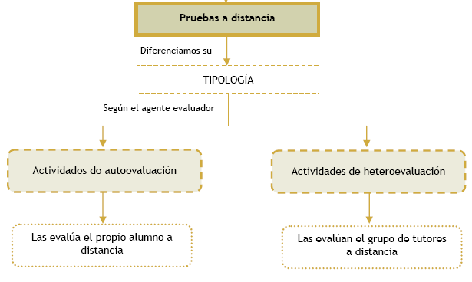

Slide 22
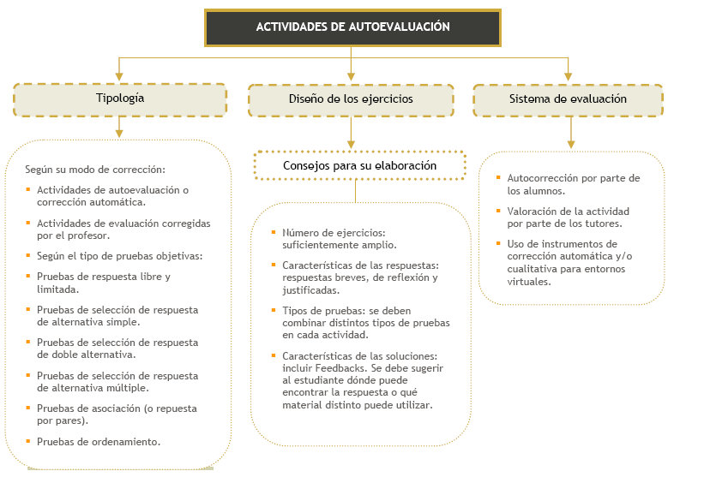

Slide 23
EJEMPLO DE CUESTIONARIO DE AUTOEVALUACIÓN DEL ALUMNO/A
(modificado de García et al, 1997)
-Creo que mi dedicación a las tareas escolares es:
Escasa...
Suficiente...
Alta...
Muy alta...
2.- De mi rendimiento escolar estoy:
Insatisfecho...
Poco satisfecho...
Satisfecho...
Muy satisfecho...
3.- Las tareas escolares que me proponen, en general, las encuentro:
Interesantes...
Incomprensibles...
Aburridas...
Útiles...
4.- Creo que necesito mejorar en (Tiempo de estudio, capacidad para expresarme por escrito, resolución de problemas, diseño de experiencias de laboratorio, de campo, atención en clase, trabajo en equipo, cálculos,...): ………
5.- Creo que he mejorado en (Tiempo de estudio, capacidad para expresarme por escrito, resolución de problemas, diseño de experiencias de laboratorio, de campo, atención en clase, trabajo en equipo, cálculos,...): ………………
6.- Mi rendimiento académico mejoraría si… (El profesor explicase más despacio, nos diese más tiempo para las tareas, si le dedicase más atención a sus explicaciones, si la clase fuera menos aburrida, si me llevase mejor con mis compañeros,...)
7.-Creo que necesito más ayuda del profesor en: ……..

Slide 24
Las plantillas o rúbricas de evaluación como instrumento para evaluar la información que nos proporcionan los materiales producidos por los alumnos (exámenes, ejercicios, informes, cuadernos de clase, portfolios o carpetas de los alumnos, cuadernos personales,…).
Exige un análisis del contenido (conceptual, procedimental y actitudinal) previo, de forma que se pueda establecer una gradación, según cuatro niveles (insuficiente, mejorable, bien y deseable) con los que establecemos los criterios sobre los aprendizajes que se pueden producir, su grado de dificultad y el valor que les asignamos.
Estas plantillas deben ser flexibles y reformulables, en función de los resultados y de las dificultades detectadas, promoviendo modificaciones tanto en los criterios como en las actividades que se realizan y evalúan.
Deben ser conocidas por los alumnos, al constituir una referencia de los niveles de exigencia del profesor y una orientación sobre la calidad de los trabajos producidos.
En niveles superiores, incluso pueden ser consensuadas con los alumnos.
Debe recoger criterios para todos los tipos de contenidos y coherentes con los objetivos marcados que también deben ser revisados en función de los resultados.

Slide 25
Rúbrica para la evaluación de los trabajos de investigación
Elementos | Insuficiente | Mejorable | Bien | Deseable
Estructura | Sin índice, mal estructurado, mal escrito (redacción y ortografía) | Con índice, mal estructurado, mal escrito(redacción y/u ortografía) | Con índice, bien estructurado, mal escrito (redacción u ortografía) | Con índice y bien estructurado y escrito (redacción y ortografía)
Introducción y contextualización | Sin introducción | Con introducción pero mal contextualizado | Con introducción y bien contextualizado | Con introducción y bien contextualizado
Formulación de problemas e hipótesis | Sin formular problemas y/o hipótesis | Problemas mal formulados. Hipótesis que no se corresponden con los problemas | Problemas bien formulados pero no desglosados. Hipótesis no coherentes con los problemas | Problemas bien formulados y desglosados. Hipótesis coherentes con los problemas
Metodología | Sin explicitar | Explícita pero sin concretar | Bien descrita y concretada | Bien descrita y concretada
Tratamiento de datos | Datos sin organizar | Datos descritos pero no organizados | Utilización parcial de cuadros, gráficos, tratamiento estadístico,… | Utilización de cuadros, gráficos, tratamiento estadístico,… adecuados
Análisis y conclusiones | Sin análisis y conclusiones no significativas | Análisis pobre y conclusiones no significativas | Análisis y conclusiones significativas | Análisis exhaustivo y conclusiones significativas
Nuevos problemas | Sin nuevos problemas | Nuevos problemas no significativos | Nuevos problemas significativos | Nuevos problemas significativos
Referencias bibliográficas | No presenta | Es escasa o no está bien citada | Bien citada pero escasa y/o no diversificada | Bien citada y diversificada (fuentes orales, escritas, webs,…)

Slide 26
los mapas conceptuales
Sesión del módulo de Innovación

